Slide 1


Slide 2
Про соціальний захист
осіб з інвалідністю
в Запорізькій області в період воєнного стану
Доповідач: заступник директора Департаменту соціального захисту населення обласної державної адміністрації
Вікторія Герасименко

Slide 3


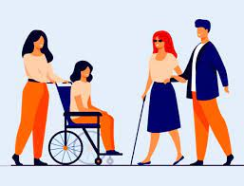
У Запорізькій області обліковуються 124,3 тис. осіб з інвалідністю.
7,3 тис. діти з інвалідністю
117 тис. дорослі

Slide 4
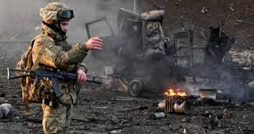
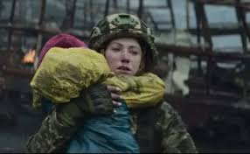
Повномасштабна війна створила для усіх нас нові загальні бар’єри, які дали точне розуміння, що таке життя «до» та «після».
Українці зіткнулися як з фізичними, так і з невидимими бар’єрами війни. Наприклад, необхідність евакуюватись в більш безпечні місця, адаптуватися в новому місці, відсутність інформації. Особливо це стосується осіб з інвалідністю.

Slide 5
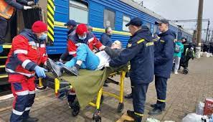
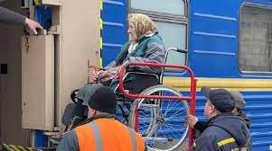
Актуальним питанням для обласної і місцевої влади постало питання організації евакуації маломобільних груп населення, осіб з інвалідністю.
Першочергово це - підопічні та діти-вихованці, що проживають в комунальних установах системи соціального захисту населення.

Slide 6
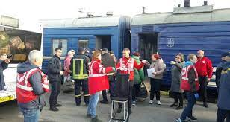
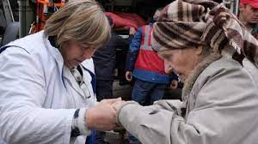
Евакуація підопічних будинків-інтернатів
З метою збереження життя та здоров’я людей, які проживають в інтернатних установ області, на період дії воєнного стану до установ/закладів соціального захисту населення та/або закладів охорони здоров’я інших регіонів евакуйовано 597 осіб похилого віку та осіб з інвалідністю, а також 67 дітей з інвалідністю.
Тимчасовий прихисток нашим жителям надали Львівська, Закарпатська, Черкаська, Тернопільська, Івано-Франківська, Хмельницька, Житомирська, Київська, Чернівецька, Волинська, Вінницька, Одеська області

Slide 7
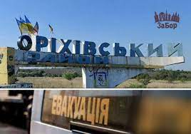
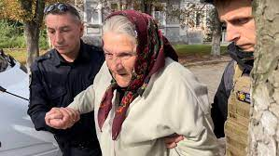
Евакуація малобільних людей з зон активних бойових дій
При евакуації маломобільних людей з зон активних бойових дій (Гуляйполе, Оріхів та ін) виникла потреба у спеціалізованому закладі, який забезпечуватиме догляд та умови, пристосовані для проживання осіб з інвалідністю та маломобільних громадян похилого віку.
На обласному рівня для часткового вирішення цього питання, один із комунальних закладів соціальної сфери на період воєнного стану було перепрофільовано під потреби проживання маломобільних громадян похилого віку та осіб з інвалідністю.

Slide 8
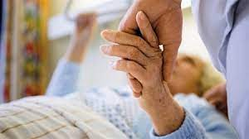

Надання соціальних послуг екстрено (кризово)
На базі КЗ «Запорізький обласний центр комплексної реабілітації для дітей з інвалідністю» Запорізької обласної ради на період дії воєнного стану запроваджено надання соціальних послуг екстрено (кризово) для евакуйованих маломобільних громадян похилого віку та осіб з інвалідністю. До закладу було влаштовано 50 внутрішньо переміщених осіб.
Наразі всі особи евакуйовані до безпечних регіонів України.

Slide 9


Також на строк дії воєнного стану у комунальній установі «Запорізький дитячий будинок-інтернат» Запорізької обласної ради розгорнуто 20 ліжко-місць (екстрено/кризово) для громадян похилого віку та осіб з інвалідністю, які за станом здоров’я потребують стороннього догляду, з числа осіб, що переміщуються з зони активних бойових дій, з метою надання соціальних послуг.

Slide 10
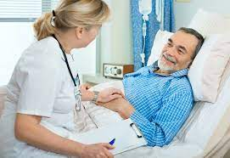
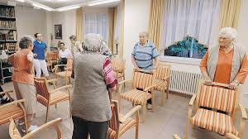
Наразі соціальну послугу стаціонарного догляду особам з інвалідністю з психічними розладами надають тільки 4 комунальні установи Запорізької обласної ради:
«Запорізький дитячий будинок-інтернат» (отримують послуги 98 осіб);
«Любомирівський психоневрологічний інтернат» (отримують послуги 226 осіб);
«Веселівський психоневрологічний інтернат» (отримують послуги 382 особи);
«Любицький психоневрологічний інтернат» (отримують послуги 65 осіб).
Станом на 27.11.2023 у цих установах фактично перебуває 755 підопічних осіб з інвалідністю та осіб похилого віку, із них ліжко хворі та малорухомі – 192 особи.

Slide 11
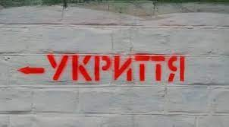
Інтернатні установи не мають спеціалізованих захисних споруд цивільного захисту, але в них обладнані підвальні приміщення під укриття, забезпечені необхідним обладнанням, інвентарем та матеріалами, встановлені ліжка, створено запас продуктів харчування тривалого зберігання, питної води і медикаментів, забезпечено доступ для маломобільних підопічних.

Slide 12

Відповідно до Закону України
«Про основи соціальної захищеності осіб з інвалідністю в Україні»
органи соціального захисту населення забезпечують право осіб з інвалідністю на отримання:
державної допомоги;
компенсаційних та інших виплат;
санаторно-курортного лікування;
технічних та інших засобів реабілітації;
соціальних послуг;
здійсненні реабілітаційних заходів;
встановлення опіки (піклування) або забезпечення стороннього догляду.

Slide 13
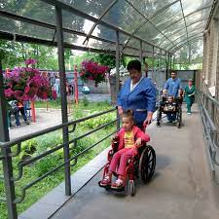
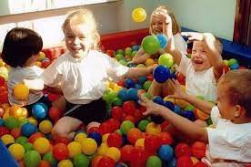
Відповідно до Порядку використання коштів, передбачених у державному бюджеті для здійснення реабілітації дітей з інвалідністю, затвердженого постановою КМУ від 27.03.2019 № 309, місцеві органи соціального захисту укладають двосторонній договір з реабілітаційними установами про забезпечення дітей реабілітаційними послугами.
Основним завданням є організація
реабілітації дітей з інвалідністю

Slide 14
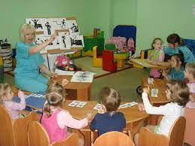
У 2023 році Запорізька область отримала кошти в сумі 6,9 млн грн для забезпечення дітей з інвалідністю реабілітаційними послугами.
Станом на 01.11.2023 укладено 313 договорів про надання реабілітаційних послуг на загальну суму 6,3 млн грн.
Реабілітаційними послугами забезпечено
222 дитини з інвалідністю.

Slide 15
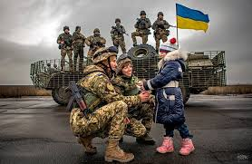
Пріоритетним напрямом роботи є соціальний захист Захисників і Захисниць України, зокрема, які мають статус особи з інвалідністю внаслідок війни

Slide 16
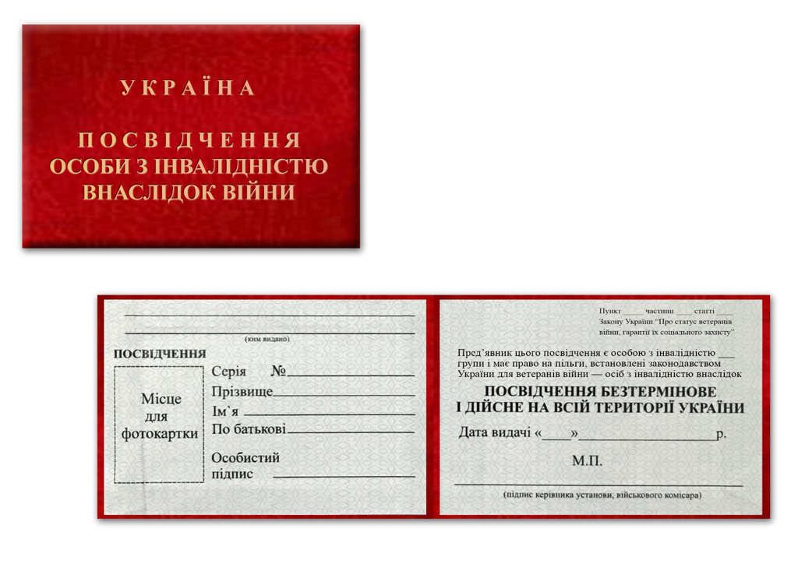
На виконання Закону України «Про статус ветеранів війни, гарантії їх соціального захисту» органами соціального захисту населення Запорізької області з початку 2023 року видані посвідчення особи з інвалідністю внаслідок війни - 388 особам

Slide 17

Виплата допомоги ветеранам, які мають право на отримання грошової компенсації на придбання житла.

Slide 18
У 2023 році грошову компенсацію для придбання житла ветеранами війни надано:
3 особам з інвалідністю І-ІІ групи з числа учасників бойових дій на території інших держав на загальну суму 5,2 млн грн;
5 особам з інвалідністю І-ІІ групи з числа учасників бойових дій під час безпосередньої участі в АТО на загальну суму 10,2 млн грн;
4 особам з інвалідністю ІІІ групи з числа учасників бойових дій - ВПО на загальну суму 11,1 млн грн.

Slide 19
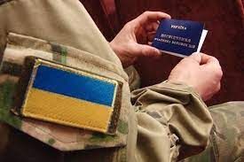

Санаторно-курортне лікування
Заходи із соціальної підтримки Захисників та Захисниць
Професійна адаптація
направлено 95 осіб з числа
військовослужбовців,
ветеранів, членів сімей
У 2023 році бюджетні кошти
на
санаторно-курортне
лікування не виділялися

Slide 20

Управліннями соціального захисту населення укладено 95 договорів з освітніми закладами про професійне навчання ветеранів війни на загальну суму 1,1 млн грн.
Професійне навчання ветеранів здійснюється за спеціальностями:
«Оператор безпілотного літального апарату»;
«Психологічний супровід військовослужбовців в умовах бойових дій»;
«Основи психологічної допомоги військовослужбовцям та членам їх сімей»;
«Лікар-реабілітолог»;
«Право».

Slide 21


Державна допомога особам та дітям з інвалідністю, постраждалим внаслідок дії вибухонебезпечних предметів
У 2023 році розпочато реалізацію постанови Кабінету Міністрів України від 29.09.2021№ 1020 “Деякі питання призначення і виплати одноразової компенсації та щорічної допомоги, передбачених Законом України “Про протимінну діяльність в Україні”.

Slide 22
Відповідно до постанови особи та діти з інвалідністю мають право на отримання:
одноразової компенсації особам з інвалідністю та дітям з інвалідністю, постраждалим внаслідок дії вибухонебезпечних предметів;
щорічної допомоги на оздоровлення особам з інвалідністю та дітям з інвалідністю, постраждалим внаслідок дії вибухонебезпечних предметів
Станом на 01.11.2023 одноразову компенсацію отримали: 13 осіб з інвалідністю на загальну суму 100,5 тис. гривень;
13 осіб отримала щорічну допомогу на оздоровлення на загальну суму 10,2 тис. гривень.
Всього сума виплат складає 110,7 тис. гривень.

Slide 23
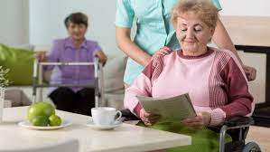
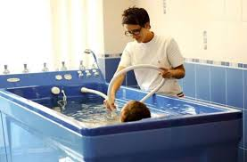
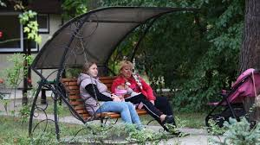
Санаторно-курортне лікування осіб з інвалідністю у 2023 році
(на обліку в Запорізькому районі перебуває понад 3 тисячі осіб з інвалідністю)
Оздоровча кампанія осіб з інвалідністю у 2023 році розпочата у листопаді, оскільки кошти розподілено наприкінці жовтня.
Запорізькому регіону виділено 1,5 млн гривень для санаторно-курортного лікування 134 осіб.

Slide 24
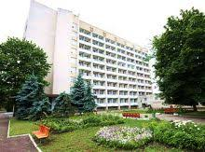

Санаторно-курортне лікування
осіб з інвалідністю
Санаторно-курортне лікування
здійснюється за тристоронніми договорами
(орган соціального захисту населення +
особа з інвалідністю + суб’єкт надання
послуг)
Особа з інвалідністю самостійно обирає санаторно-курортний заклад України, в якому бажає пройти лікування
Особа з інвалідністю має право отримати компенсацію замість санаторно-курортної путівки
На сьогодні компенсацію отримали
7 осіб з інвалідністю на загальну
суму 3,7 тис. гривень.

Slide 25
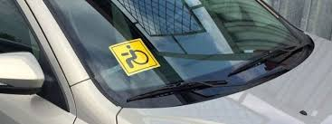
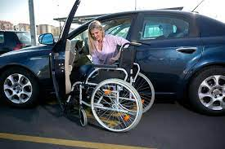
Облік осіб з інвалідністю для забезпечення автомобілями та виплати компенсацій
На обліку в Департаменті соціального захисту населення для забезпечення автомобілями станом на 01.01.2023 згідно з медичними показаннями перебували 1169 осіб з інвалідністю.
У 2023 році 470 осіб з інвалідністю
отримали виплати грошових
компенсацій на бензин, ремонт і
технічне
обслуговування автомобілів та на
транспортне обслуговування
на загальну суму 267 тис. гривень.

Slide 26
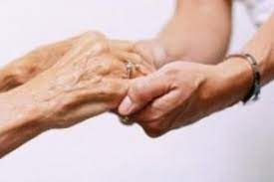
Цільова програма
“Назустріч людям” на 2020-2024 роки
З метою встановлення додаткових соціальних гарантій пільговим категоріям населення, в Запорізькій області з 2020 року реалізується Цільова програма соціальної підтримки населення Запорізької області «Назустріч людям» на 2020-2024 роки, затверджена рішенням Запорізької обласної ради від 12.12.2019 № 135.

Slide 27

Цільовою Програмою “Назустріч людям” передбачено:
надання адресної грошової допомоги особам з інвалідністю та дітям з інвалідністю, які знаходяться на програмному гемодіалізі (отримали 192 особи на загальну суму 198 тис. грн);
надання щомісячної грошової допомоги особам з інвалідністю внаслідок війни, статус яким встановлено за безпосередню участь в зоні проведення АТО/ООС, захисту безпеки населення та інтересів держави у зв’язку з військовою агресією російської федерації проти України (отримали 422 особа на загальну суму 2,5 млн грн);
надання фінансової підтримки громадським об’єднанням ветеранів і осіб з інвалідністю за користування комунальними послугами та оренду приміщень (отримали 2 організації на загальну суму 67,1 тис. грн).

Slide 28

Люди з інвалідністю, які проживають на підконтрольній території Запорізької області, мають право на отримання соціальних послуг
Організація надання соціальних послуг для осіб з інвалідністю у рамках фінансової підтримки громадських об’єднань осіб з інвалідністю

Slide 29

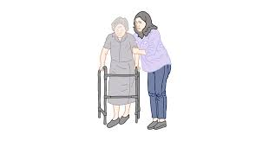
У жовтні 2023 року Фонд соціального захисту осіб з інвалідністю провів конкурс з визначення проєктів, розроблених громадськими об’єднаннями осіб з інвалідністю, для виконання (реалізації) яких надається фінансова підтримка у 2023 році.

Slide 30
За результатами проведення конкурсу Фондом соціального захисту осіб з інвалідністю визначено
4 переможці та обрано 8 проєктів
на суму 2 167,38 тис. грн
В Запорізькій області проєкти будуть реалізовувати:
Регіональна організація
Всеукраїнської організації осіб
з інвалідністю зі слуху
“Українського товариства глухих”
Регіональна організація
громадської організації
“Товариство батьків дітей
з інвалідністю та їх друзів
“ЗОРЯ НАДІЇ”
Соціалізація та інтеграція осіб з інвалідністю, які мають порушення слуху та є жестомовними, з соціальною послугою перекладу жестовою мовою
1) Кожен українець важливий;
2) Подай руку допомоги ближньому

Slide 31
Департамент продовжує співпрацю з соціальними партнерами, які надають соціальну допомогу вразливим верствам населення
Запорізька обласна організація Червоного Хреста України
БО «Мережа 100 відсотків життя. Запоріжжя«
БО «БФ «Посмішка ЮА»
БО «БФ «Карітас Запоріжжя»
«Запорізький міський центр допомоги»
БФ «Благодійний фонд «Об’єднання волонтерів Запоріжжя»

Slide 32
ДЯКУЮ ЗА УВАГУ!

